Slide 1
Πίνακες

Slide 2
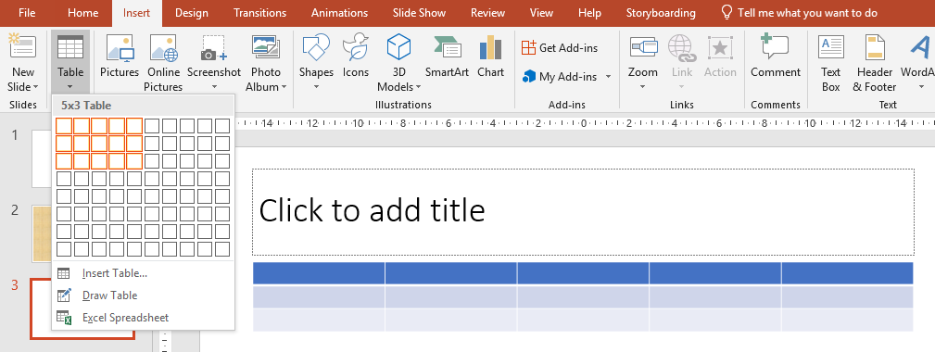
Εισαγωγή πίνακα
Insert > Table.
Επιλέγουμε αριθμό στηλών και γραμμών από το πλέγμα ή από το παράθυρο Insert Table.
Notes:
Screenshot: https://www.howtoexcel.org/shift-cells-down/

Slide 3

Γραμμές και στήλες
Table Tools > Layout.
Insert Above ή Below προσθέτει γραμμή.
Insert Left ή Right προσθέτει στήλη.
Delete αφαιρεί επιλεγμένα στοιχεία.
Notes:
Screenshot: https://500rockets.io/excel/the-excel-move-column-tutorial-59/

Slide 4
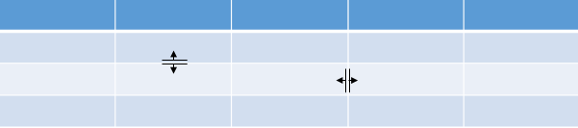
Μέγεθος κελιών
Σύρουμε τα όρια γραμμών και στηλών.
Για ακριβείς τιμές χρησιμοποιούμε Cell Size.
Distribute Rows ή Columns δίνει ίσο μέγεθος.
Notes:
Screenshot: https://smallbiztrends.com/how-to-delete-your-twitter-account/

Slide 5
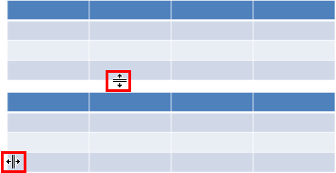
Μορφοποίηση πίνακα
Table Design > Table Styles.
Shading αλλάζει το γέμισμα.
Borders αλλάζει τα περιγράμματα.
Μπορούμε να τονίσουμε πρώτη γραμμή ή πρώτη στήλη.
Notes:
Screenshot: https://excelinsights.net/web/find-replace-data/

Slide 6
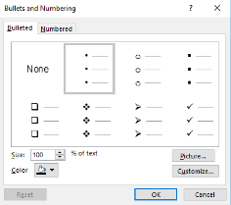
Κείμενο μέσα στον πίνακα
Από Home > Font μορφοποιούμε το κείμενο.
Από Alignment επιλέγουμε οριζόντια και κάθετη στοίχιση.
Με Tab μετακινούμαστε στο επόμενο κελί.

Slide 7
Δραστηριότητες Εμπέδωσης
Φύλλο Εργασίας Β.4.2.M5
Σελίδες 79-80
Ασκήσεις 1-13
Αρχείο: Νέα παρουσίαση
Εισαγωγή πίνακα, δεδομένα, γραμμές, στήλες και μορφοποίηση.

Slide 8
Δραστηριότητες Αξιολόγησης
Φύλλο Εργασίας Β.4.2.M5
Σελίδες 80-81
Ασκήσεις 14-20
Αρχείο: Εταιρεία.pptx
Τροποποίησε και μορφοποίησε τον πίνακα της παρουσίασης.

